Slide 1

Procesamiento de la información en el sistema nervioso.
Materia: Psicofisiología
Licenciatura: Psicología
Prof. Verónica Espinoza

Slide 2
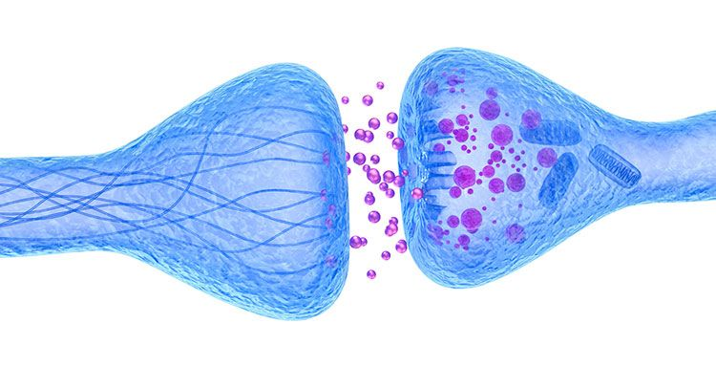
Sinapsis
Se refiere a cómo las neuronas se comunican entre ellas, hay dos tipos de sinapsis: químicas y sinapsis eléctricas.

Slide 3
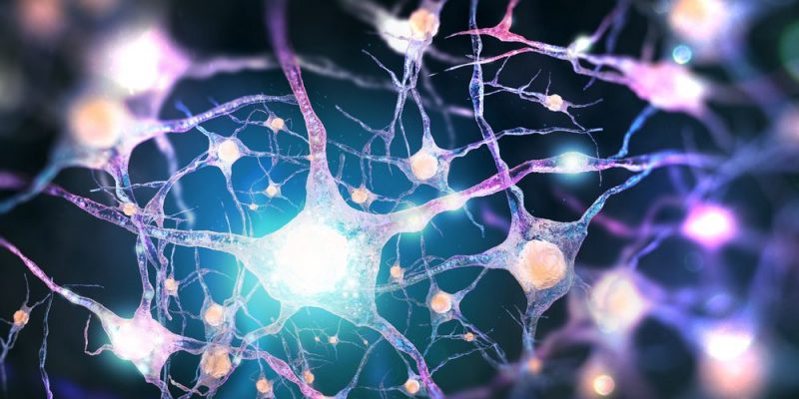
Introducción
¡Una sola neurona, o célula nerviosa, puede hacer mucho!
Puede mantener un potencial de reposo o voltaje a través de la membrana; puede disparar impulsos nerviosos, o potenciales de acción; y puede llevar a cabo los procesos metabólicos necesarios para seguir viva.

Slide 4
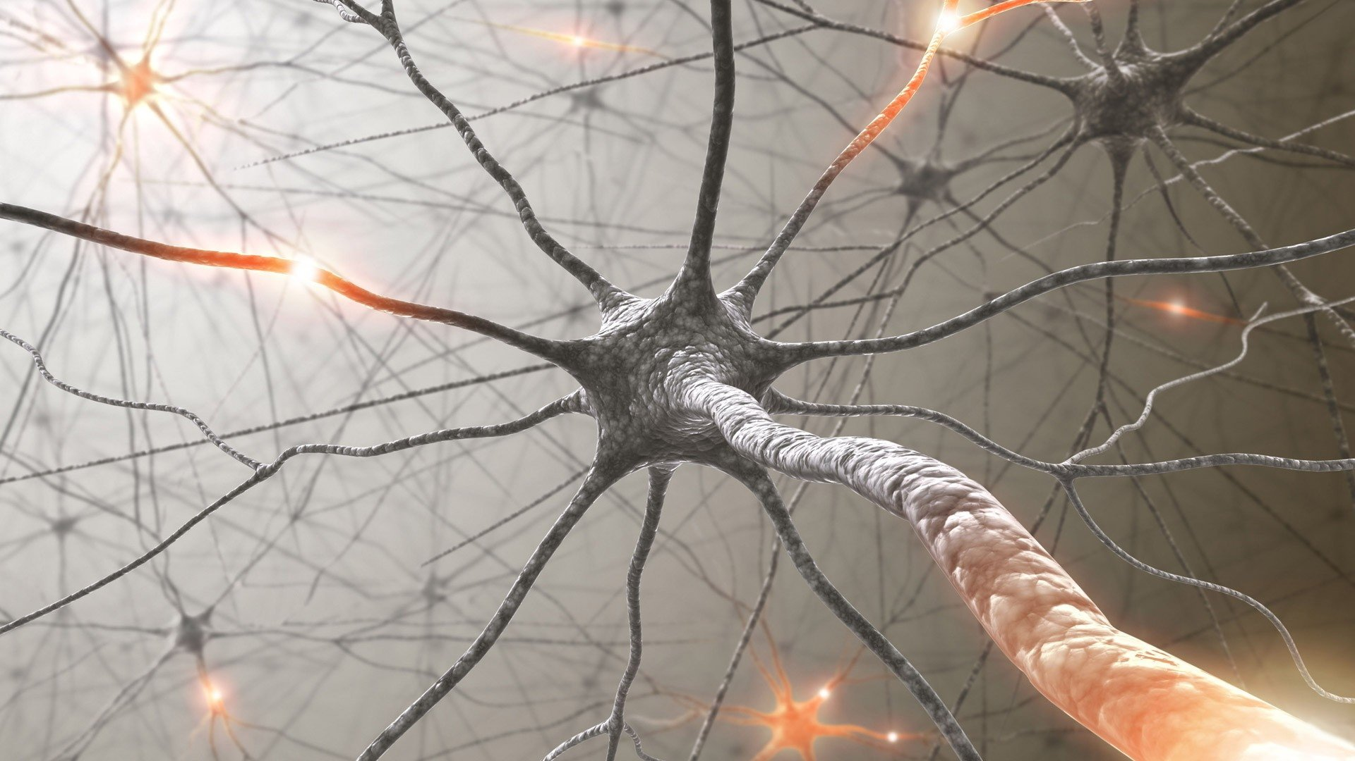
Las neuronas individuales hacen conexiones con neuronas blanco y estimulan o inhiben su actividad, lo que forma circuitos que pueden procesar la información entrante y producir una respuesta.

Slide 5
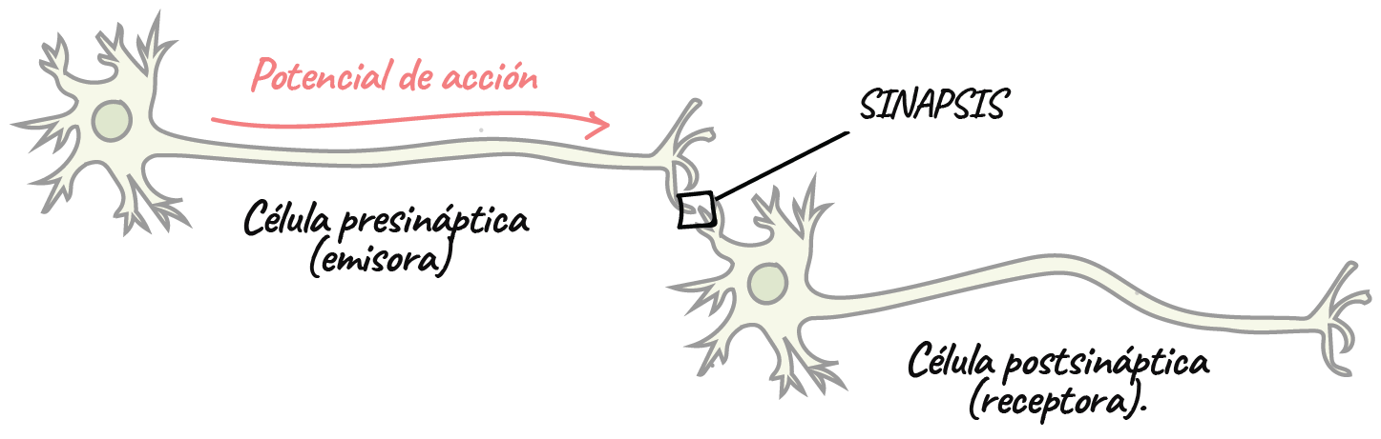
¿Cómo se "hablan" las neuronas entre sí?
La acción sucede en la sinapsis, el punto de comunicación entre dos neuronas o entre una neurona y una célula blanco, como un músculo o una glándula.
En la sinapsis, el disparo de un potencial de acción en una neurona —la neurona presináptica, o emisora— provoca la transmisión de una señal a otra neurona —la neurona postsináptica, o receptora—, lo que aumenta o disminuye la probabilidad de que la neurona postsináptica dispare su propio potencial de acción.

Slide 6
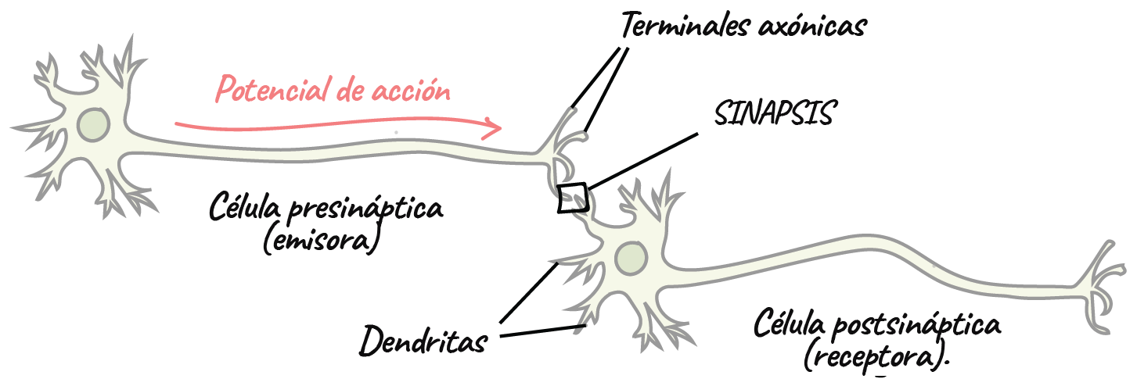
Panorama de la transmisión en las sinapsis químicas
En la transmisión química ocurre la liberación de mensajeros químicos conocidos como neurotransmisores. Los neurotransmisores llevan información de la neurona presináptica o emisora, a la célula postsináptica o receptora.

Slide 7
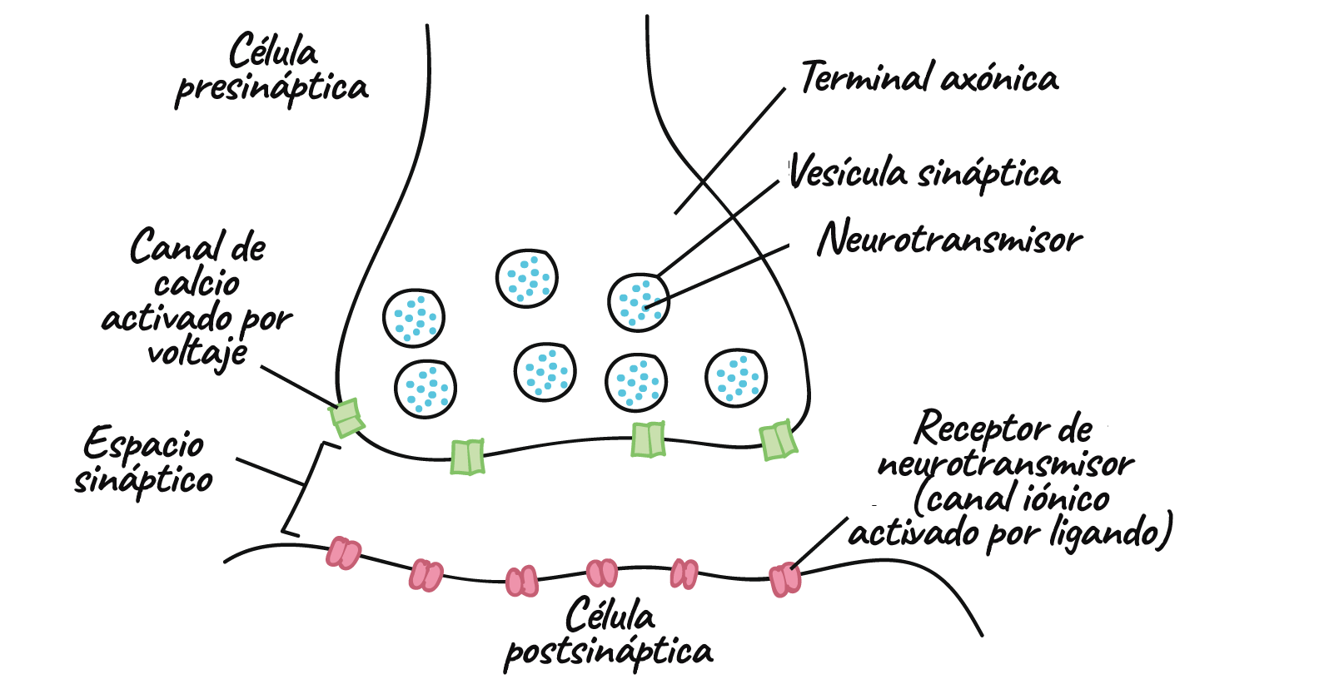
Dentro de la terminal axónica de una célula emisora hay muchas vesículas sinápticas. Estas son esferas membranosas llenas de moléculas de neurotransmisor.
Hay un pequeño espacio entre la terminal axónica de la neurona presináptica y la membrana de la célula postsináptica, este espacio se llama espacio sináptico.

Slide 8
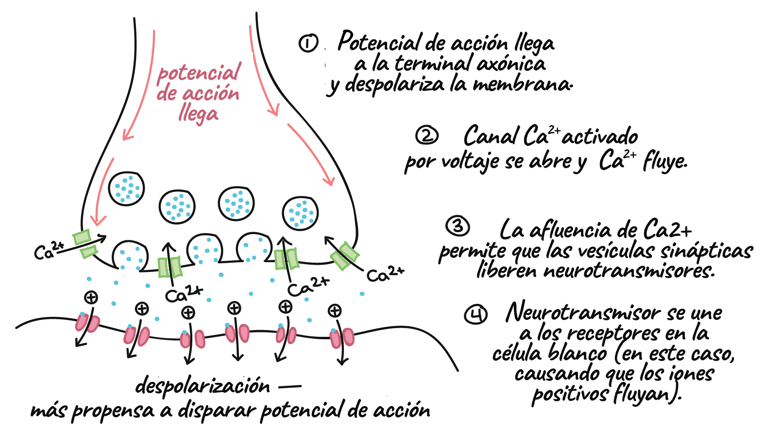
Cuando un potencial de acción, o impulso nervioso, llega a la terminal axónica, acciona canales de calcio activados por voltaje en la membrana celular. Ca 2+ que está mucho más concentrado fuera de la neurona que dentro, entra a la célula.
El Ca 2+, permite que las vesículas sinápticas se fundan con la membrana de la terminal axónica, con lo que se liberan los neurotransmisores en el espacio sináptico.

Slide 9
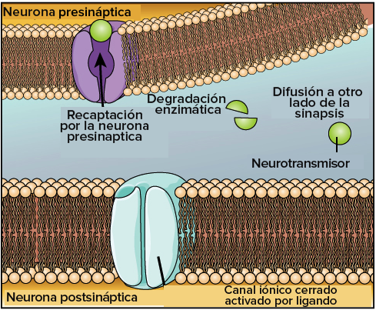
Terminación de la señal
Una sinapsis solo puede funcionar con eficacia si hay alguna manera de "apagar" la señal una vez que se envió.
La terminación de la señal permite a la célula postsináptica regresar a su potencial de reposo normal, lista para recibir nuevas señales.
Para poder terminar la señal, el espacio sináptico debe limpiarse del neurotransmisor. Hay varias maneras diferentes de lograr esto.
El neurotransmisor puede ser degradado por una enzima, la neurona presináptica lo puede reabsorber, o simplemente puede difundirse hacia otro lado.
Cualquier cosa que interfiera con los procesos que terminan la señal sináptica puede tener importantes efectos fisiológicos.
Por ejemplo, algunos insecticidas matan a los insectos mediante la inhibición de una enzima que degrada el neurotransmisor acetilcolina.
En una nota más positiva, se utilizan fármacos que interfieren con la recaptación del neurotransmisor serotonina en el cerebro humano como antidepresivos, como el Prozac por ejemplo.

Slide 10
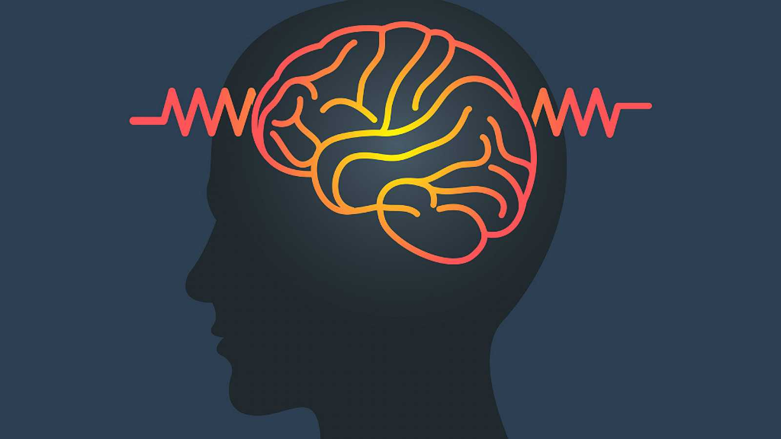
EPILEPSIA
La epilepsia es una enfermedad cerebral crónica que afecta a personas de todo el mundo y todas las edades. Es una de las enfermedades conocidas más antiguas, y ha estado rodeada de temores, desconocimiento, discriminación y estigmatización social durante siglos. Esta estigmatización persiste hoy en muchos países y puede influir en la calidad de vida de los pacientes y sus familias.

Slide 11
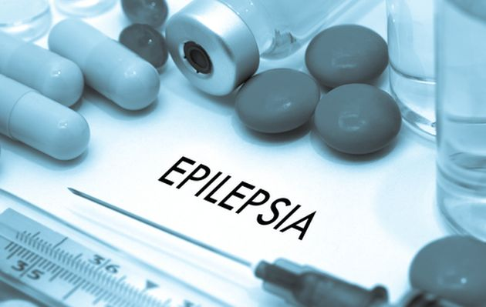
EPILEPSIA
Datos generales
La epilepsia es un trastorno neurológico crónico que afecta a personas de todas las edades.
En todo el mundo, unos 50 millones de personas padecen epilepsia, lo que la convierte en uno de los trastornos neurológicos más comunes.
Cerca del 80% de los pacientes viven en países de ingresos bajos y medianos.
Las personas con epilepsia responden al tratamiento en aproximadamente un 70% de los casos.
Alrededor de tres cuartas partes de las personas que viven en países de ingresos bajos y medianos no reciben el tratamiento que necesitan.
En muchos lugares del mundo, los pacientes y sus familias pueden ser víctimas de la estigmatización y la discriminación

Slide 12
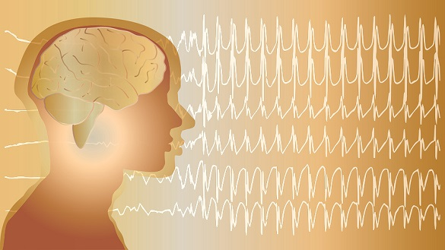
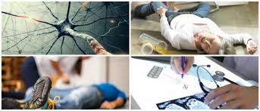
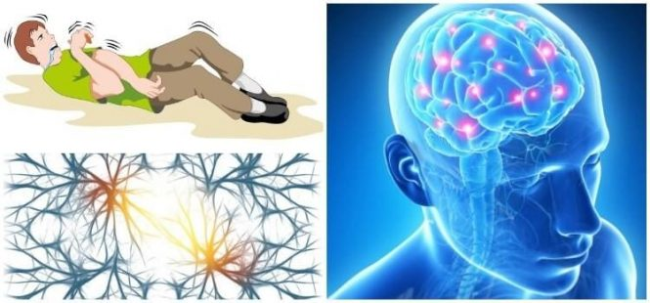
Signos y síntomas
La epilepsia se define por dos o más convulsiones no provocadas.
Estas convulsiones son episodios breves de movimientos involuntarios que pueden afectar a una parte del cuerpo (convulsiones parciales) o a su totalidad (convulsiones generalizadas) y a veces se acompañan de pérdida de la consciencia y del control de los esfínteres.
Las convulsiones se deben a descargas eléctricas excesivas de grupos de células cerebrales que pueden producirse en diferentes partes del cerebro.
Las convulsiones pueden ir desde episodios muy breves de ausencia o de contracciones musculares hasta convulsiones prolongadas y graves.
Su frecuencia también puede variar desde menos de una al año hasta varias al día

Slide 13
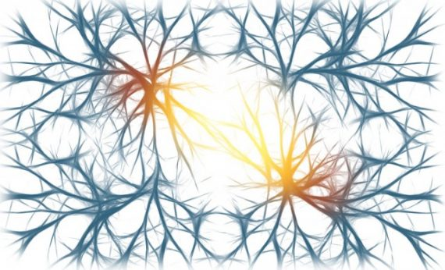
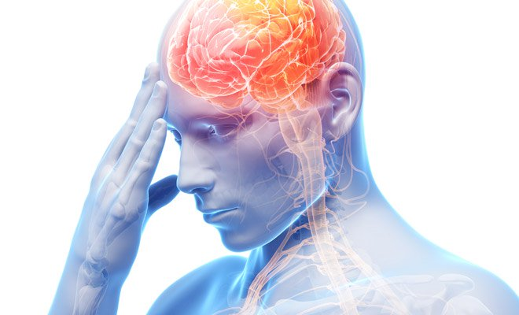
Causas
La epilepsia no es contagiosa.
El tipo más frecuente de epilepsia, que afecta a 6 de cada 10 personas con la enfermedad, es la epilepsia idiopática, es decir, la que no tiene una causa identificable.
La epilepsia con causas conocidas se denomina epilepsia secundaria o sintomática. Sus causas pueden ser:
daño cerebral por lesiones prenatales o perinatales (por ejemplo, asfixia o traumatismos durante el parto, bajo peso al nacer)
malformaciones congénitas o alteraciones genéticas con malformaciones cerebrales asociadas
traumatismos craneoencefálicos graves
accidentes cerebrovasculares que limitan la llegada del oxígeno al cerebro
infecciones cerebrales como las meningitis y encefalitis o la neurocisticercosis
tumores cerebrales.

Slide 14
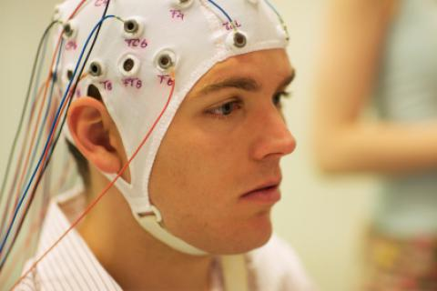
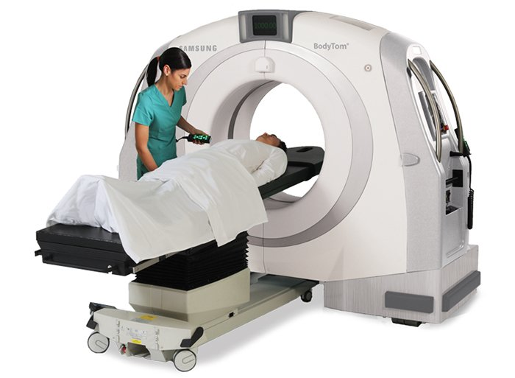
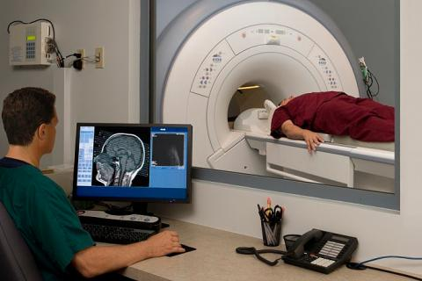
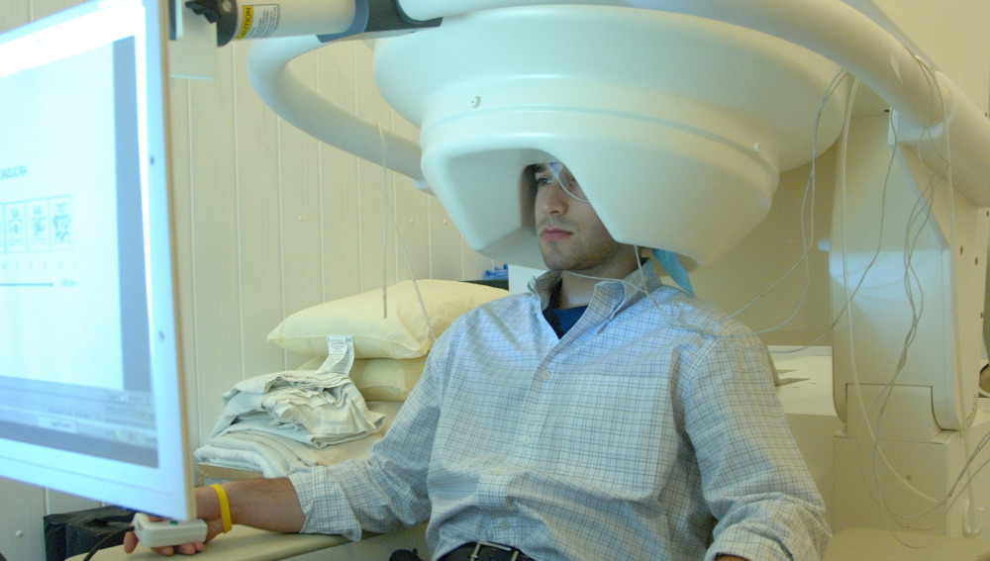
Forma en que se diagnostica y evalúa la epilepsia
Además de realizar un examen físico, un médico generalmente realizará un EEG (elecroencefalograma) para monitorear la actividad eléctrica del cerebro. También se podrían realizar exámenes por imágenes para encontrar la causa y ubicación de los focos causantes de las convulsiones.
Los mismos incluyen:
La exploración por tomografía computarizada (TAC)
La resonancia magnética nuclear (RMN) utiliza un campo magnético potente, pulsos de radiofrecuencia y una computadora para producir fotografías detalladas de los órganos, tejidos blandos, huesos y prácticamente todas las otras estructuras internas del cuerpo.
La magnetoencefalografía (MEG): la MEG es una prueba médica no invasiva que mide los campos magnéticos producidos por las corrientes eléctricas del cerebro, para identificar la ubicación exacta de la fuente de los ataques epilépticos.

Slide 15
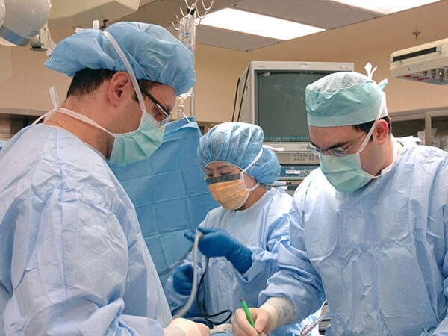

¿Cómo se trata la epilepsia?
El tratamiento para la epilepsia incluye el tratamiento médico o podría incluir cirugía, dependiendo de la anomalía subyacente que esté causando las convulsiones.
Los medicamentos anticonvulsivos pueden prevenir o reducir la frecuencia de las convulsiones, son la primera línea de tratamiento para la mayoría de las convulsiones.
Se podría considerar la cirugía, si las convulsiones de un paciente se debieran a una anormalidad focal subyacente como un tumor, una anomalía del desarrollo del tejido cerebral, vasos sanguíneos anormales (denominados malformaciones vasculares) o sangrado en el cerebro

Slide 16
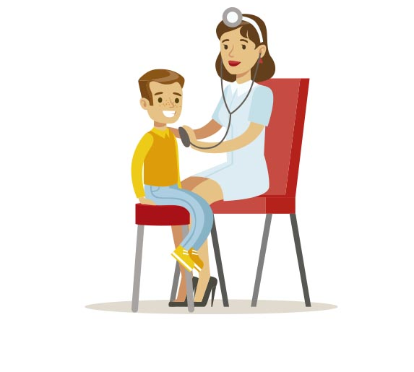

Prevención
La epilepsia idiopática no es prevenible, pero se pueden aplicar medidas preventivas frente a las causas conocidas de epilepsia secundaria.
La prevención de los traumatismos craneales es la forma más eficaz de evitar la epilepsia postraumática
.
La atención perinatal adecuada puede reducir los nuevos casos de epilepsia causados por lesiones durante el parto.
El uso de medicamentos y otros métodos para bajar la temperatura corporal de los niños con fiebre puede reducir las probabilidades de convulsiones febriles.
Las infecciones del sistema nervioso central son causas frecuentes de epilepsia en las zonas tropicales. La eliminación de los parásitos y la educación sobre cómo evitar las infecciones pueden ser eficaces para reducir la epilepsia en estos entornos.

